Slide 1
智能控制技术第一次作业汇报
刘继沐

Slide 2
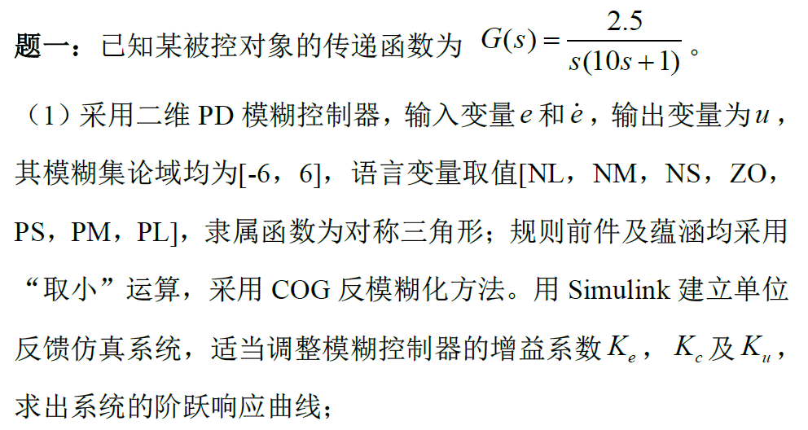
题一

Slide 3
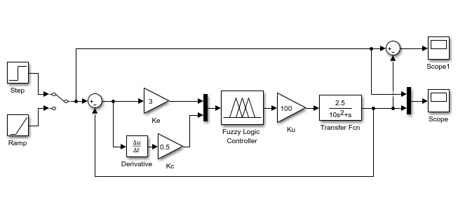
Simulink框图

Slide 4
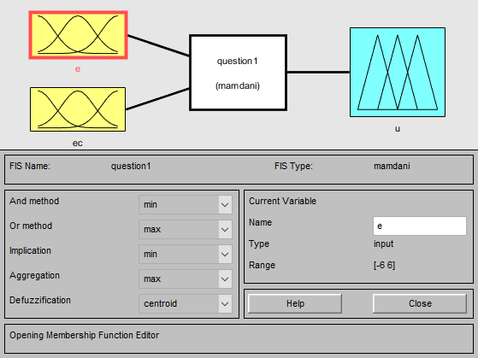
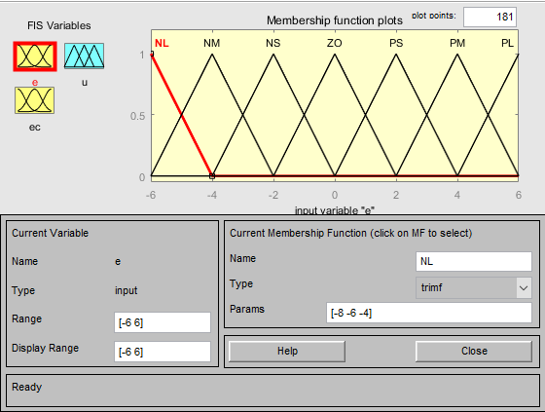
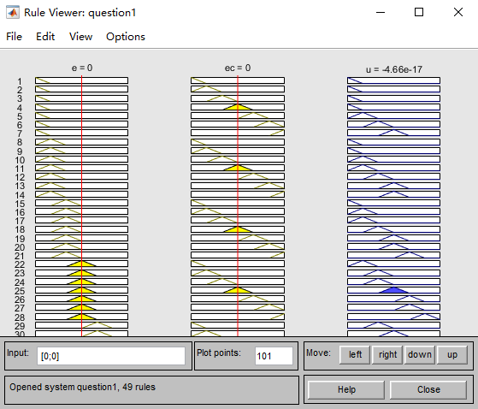
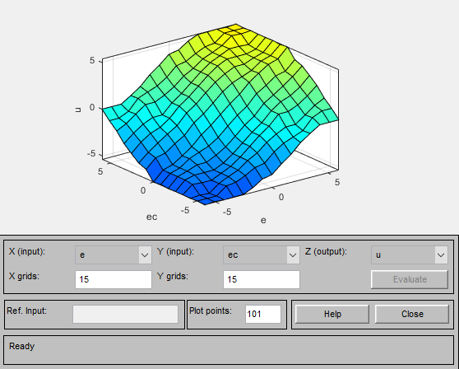
模糊控制器设计

Slide 5
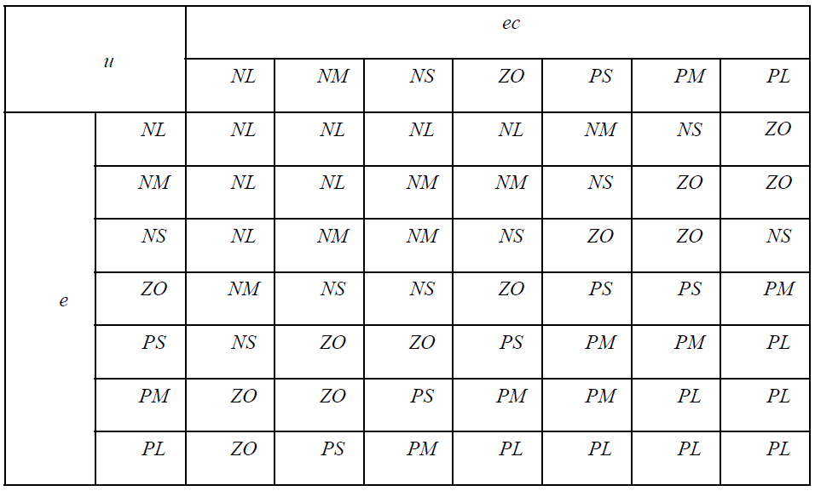
模糊控制规则表

Slide 6
量化因子和比例因子的选择
K_{e}越大，响应越快，但超调越明显；
K_{ec}越大，相当于阻尼系数越大，超调越小，但会增加调节时间；
K_{u}越大，响应越快，显著缩短调节时间。

Slide 7
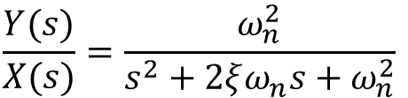

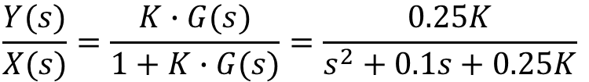

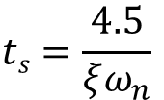

量化因子和比例因子的选择
模糊逻辑控制器相当于一个PD控制器，暂时忽略微分环节的影响，则系统可简化为：
$$\frac{Y(s)}{X(s)}=\frac{K∙G(s)}{1+K∙G(s)}=\frac{0.25K}{s^{2}+0.1s+0.25K}$$
二阶系统的标准形式：
$$\frac{Y(s)}{X(s)}=\frac{ω_{n}^{2}}{s^{2}+2ξω_{n}s+ω_{n}^{2}}$$
则有
$$K=4ω_{n}^{2}$$
取2%误差带，则调节时间
$$ts=\frac{4.5}{ξω_{n}}$$
取
$ξ$=0.707
则
$K=K_{e}∙K_{u}≈$200

Slide 8
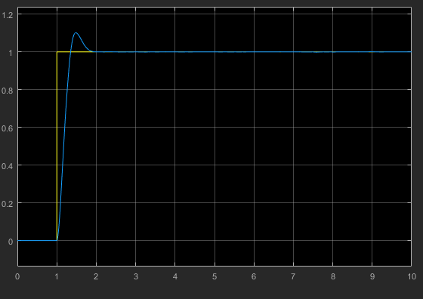
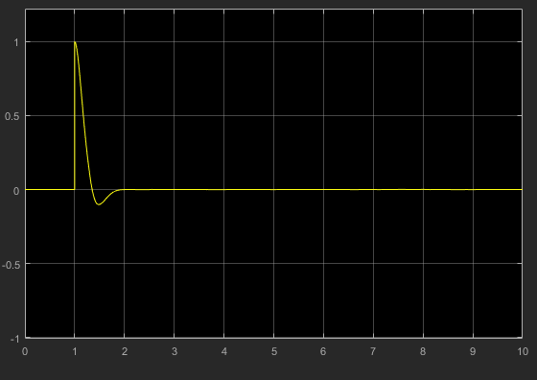
阶跃响应
响应曲线
误差曲线

Slide 9
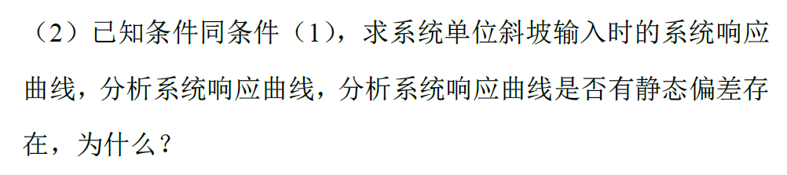
题一

Slide 10
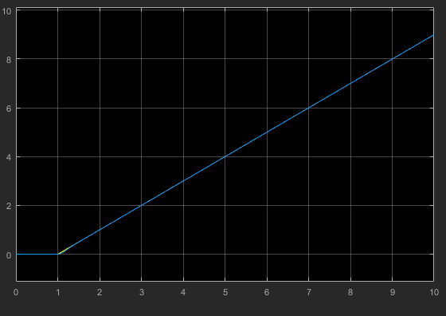
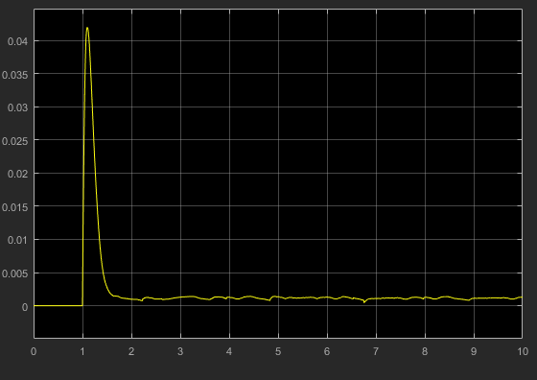
斜坡响应
响应曲线
误差曲线

Slide 11
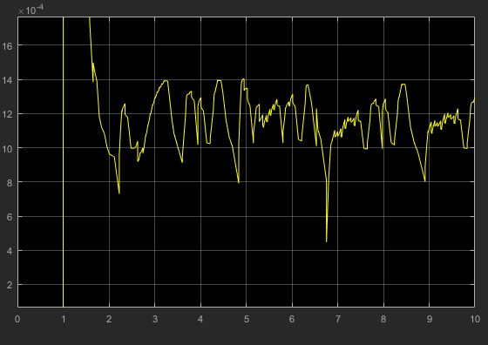
误差曲线放大
可以看出相应曲线存在静态偏差

Slide 12
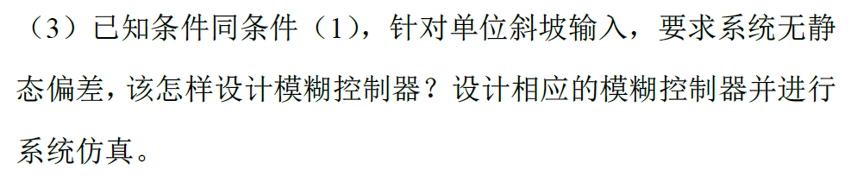
题一

Slide 13
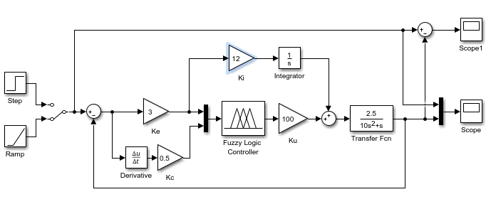
Simulink框图

Slide 14
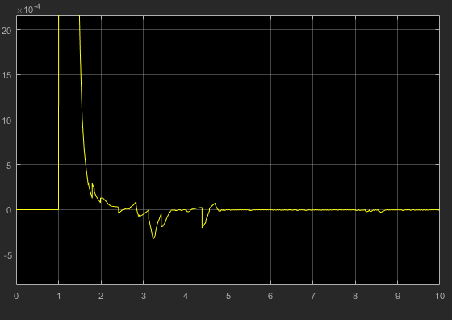
误差曲线放大
引入积分环节使静态偏差明显减小

Slide 15
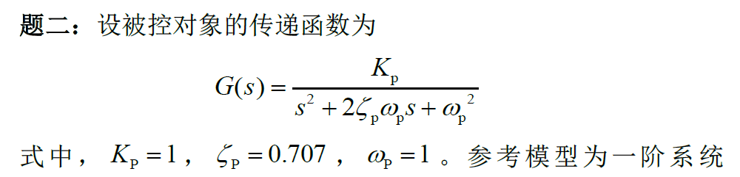
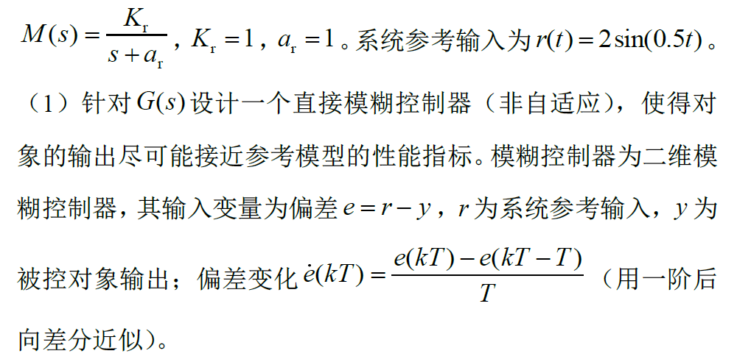
题二

Slide 16
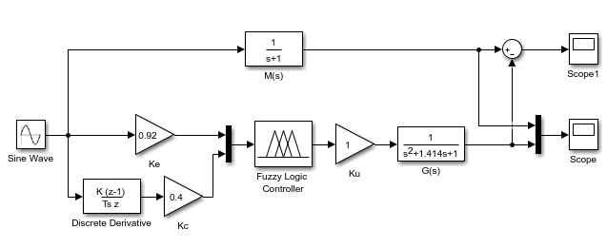
开环控制Simulink框图

Slide 17
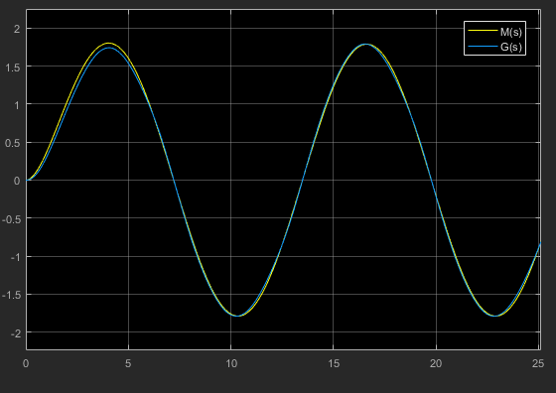
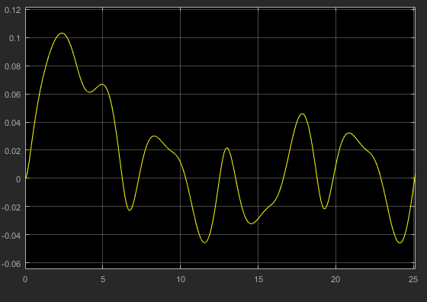
开环仿真结果
响应曲线
误差曲线

Slide 18
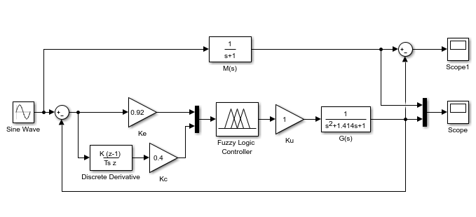
闭环控制Simulink框图

Slide 19
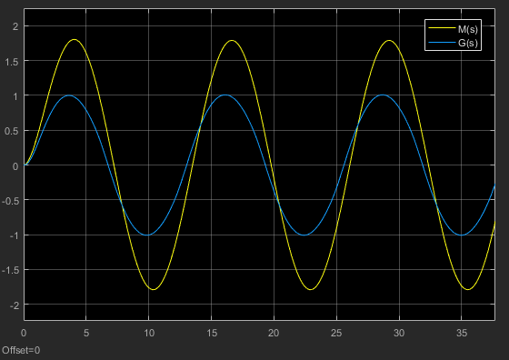
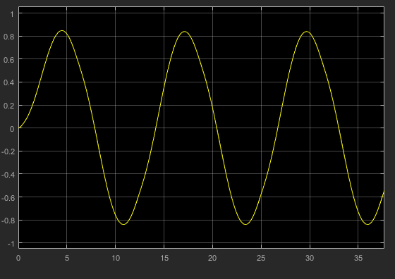
闭环仿真结果
响应曲线
误差曲线

Slide 20
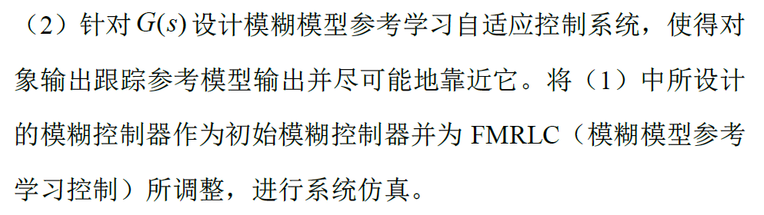
题二

Slide 21
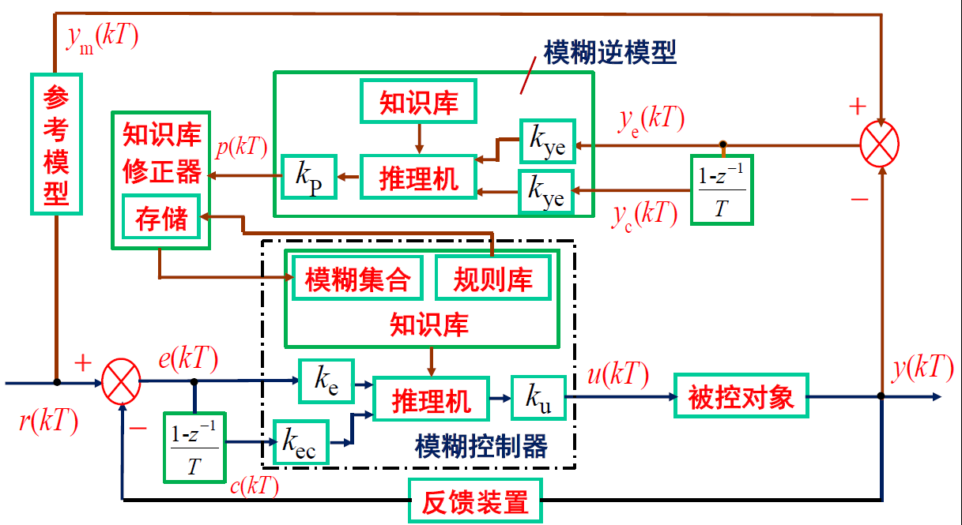
FMRLC系统框图

Slide 22
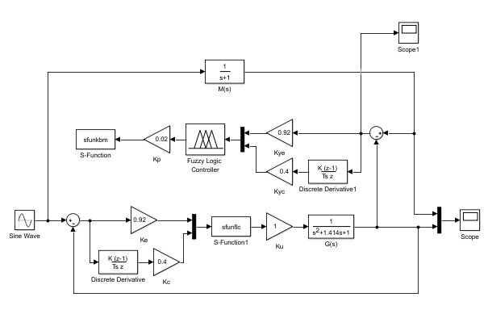
Simulink框图

Slide 23
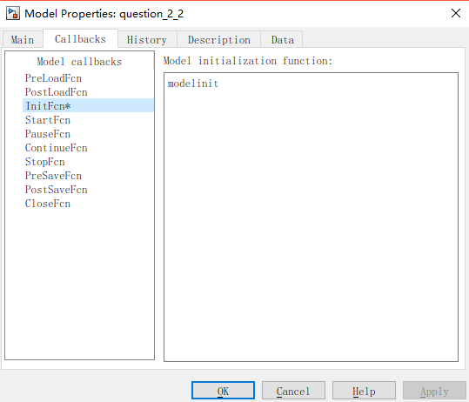

模型初始化函数
通过定义全局变量在多个s-function之间传递参数

Slide 24
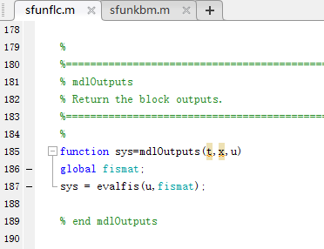
模糊控制器的S-function

Slide 25
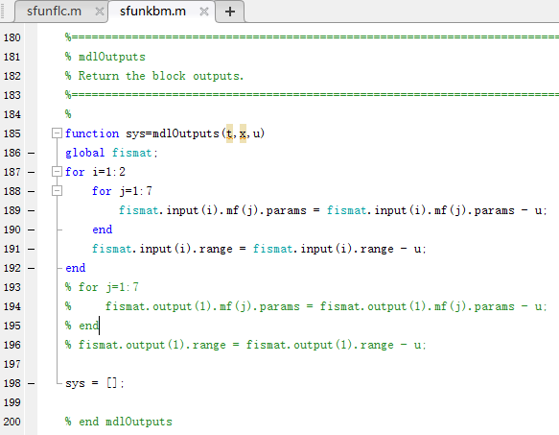
知识库修正器的S-function

Slide 26
学习机制
调整控制器输入语言变量模糊子集的隶属函数的中心值。
初始隶属度函数
学习后的隶属度函数

Slide 27
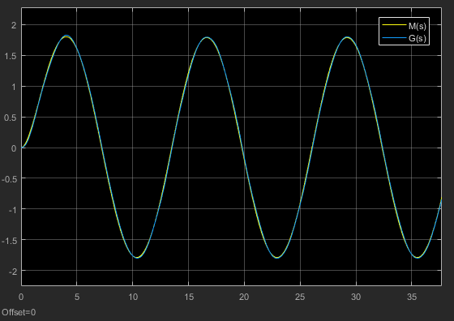
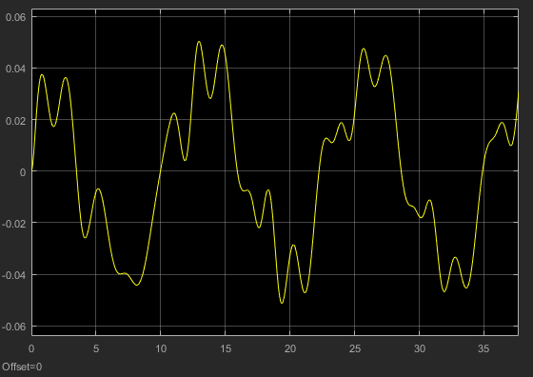
仿真结果
响应曲线
误差曲线

Slide 28
谢 谢！

